Slide 1
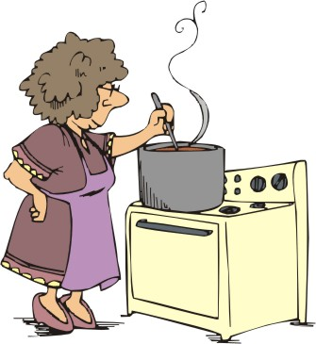
FYZIKA V KUCHYNI
Mária Trabalková
Alžbetka Kasanová

Slide 2
HISTÓRIA CHLADNIČKY
11. storočie pred n. l. zmienky v čínskej literatúre o zhromažďovaní ľadu a snehu v jaskyniach
Rimania si chladili nápoje, ľad privážali z Álp
V stredoveku začali využívať ľad, ukladali ho do komôr s potravinami, mali hrubé steny , boli oddelené od okolia slamou
Vytvárali miestnosti, v ktorých potraviny ukladali dole a ľad bol v hornej časti. Tak dochádzalo ku kolobehu vzduchu, pričom chladný vzduch odoberal teplo z uskladnených potravín a stúpal hore. Kde sa znova ochladzoval.

Slide 3
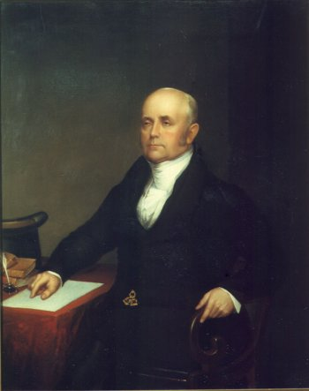
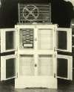
Prvá domáca chladnička , bola plechová skriňa s dvojitými stenami, medzi stenami bol ľad , ktorý sa musel privážať.
Praktické využitie princípu chladenia mal však až Jacob Perkins, ktorý v roku 1834 zistil, že niektoré tekutiny sa vyparovaním ochladzujú

Slide 4
Jacob Perkins však nedokázal svoj vynález ani využiť, ani predať.
Nezávisle od Perkinsa objavil chladiaci efekt aj Škót John Harrison žijúci v Austrálii.
Vytvoril projekt, podľa ktorého sa začali vyrábať chladničky predvádzané aj na Medzinárodnej výstave roku 1862.
V tom istom roku nechal v pivovare v Bendingu v štáte Viktória nainštalovať prvé chladiace zariadenie a zároveň zabezpečil chladničky v predajniach.

Slide 5
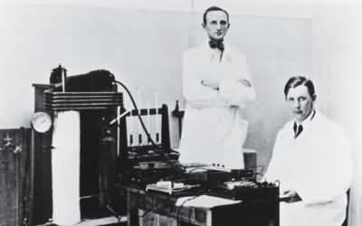
Prvú chladničku pre domácnosť vyrobil v roku 1879 nemecký inžinier Karl von Linde, k
Ako chladiace médium použil čpavok.
Na trh bola prvý raz uvedená švédskymi inžiniermi Balzer von Platenom a Carl Muntersom v roku 1923.
Na pohon kompresora použili elektromotor a svoj model nazvali Electrolux.

Slide 6
Chladničky fungujú na princípe vyparovania. Keď sa kvapalina vyparuje, stráca teplo a ochladzuje sa. Spôsobené je to tým, že molekuly plynu potrebujú energiu na pohyb a uvoľnenie z kvapaliny. Zdrojom tejto energie je kvapalina. Molekuly, ktoré zostanú v kvapaline, majú menej energie, a preto sa kvapalina ochladzuje.
Kompresor – ten udržiava v pohybe chladivo v rúrkach. Kompresor čerpá kvapalinu z výparníka do chladiča. Táto sa potom vracia späť cez expanznú rúrku. Je to pumpa, ktorá stláča chladiacu látku a tá sa pri tom ohrieva.
Kondenzátor – potrubie, kde sa zahriate chladivo okolitým vzduchom ochladzuje a skvapalňuje .
Úzka trubička – škrtí prúd chladiva prúdiaceho pod tlakom z kondenzátora do výparníka.

Slide 7
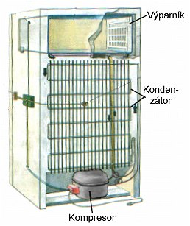
Výparník – chladivo prichádza z expanznej rúrky pod nízkym tlakom, v dôsledku čoho sa v rúrke vyparuje a ochladzuje. Výparník je potrubie, ktoré sa nachádza vo vnútri chladničky, v ňom chladivo vrie, rozpína sa a ochladzuje. Toto potrubie je omotané okolo krabice, kde je v chladničke najchladnejšie.
Chladič – chladivo vo forme pary opúšťa kompresor pod vysokým tlakom. Keď prúdi cez chladič, výpary sa pod vplyvom vysokého tlaku zrážajú späť na kvapalinu. Pritom sa uvoľňuje teplo, a preto je chladič teplý. Chladič sa nachádza v zadnej časti chladničky a teplo sa uvoľňuje do vzduchu okolo chladničky .

Slide 8
Skúsená gazdinka vie, že do chladničky nemôže vkladať horúce jedlo. Aké je fyzikálne pozadie tejto skúsenosti?
Pri vložení jedla s izbovou teplotou do chladničky dokáže chladiace zariadenie jeho teplotu znížiť za niekoľko minút. Chladiace zariadenie pracuje v krátkych po sebe idúcich intervaloch.
Vložením horúceho jedla do priestoru studenšej chladničky dochádza k intenzívnemu odovzdávaniu tepla jedlom. Priestor chladničky sa zohrieva nad udržiavanú teplotu. Chladiace zariadenie odoberá uvoľňované teplo až kým sa vnútro chladničky neochladí na nastavenú teplotu (napr. 4ºC). Pretože horúce jedlo odovzdá pri svojom ochladzovaní veľké množstvo tepelnej energie, proces chladenia prebieha pomerne dlho. Na dlhodobú prevádzku však chladiace zariadenie nie je prispôsobené a môže sa pokaziť.

Slide 9
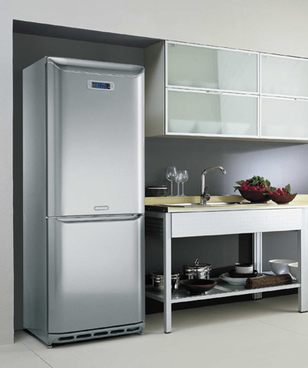
Chladnička pri svojej prevádzke chladí svoj vnútorný priestor. Ochladzuje tak aj miestnosť, kde sa nachádza?
V chladničke sa nachádza chladiace zariadenie. Toto zariadenie odoberá teplo potravinám a vnútornému priestoru chladničky. Chladiaca kvapalina prúdi cez zadnú stenu chladničky, kde sa odobraté teplo z vnútorného priestoru odovzdáva okoliu. Chladnička tak pri svojej činnosti miestnosť, v ktorej sa nachádza, neochladzuje, ale naopak vyhrieva.

Slide 10
NOVÉ CHLADNIČKY
Stará chladnička zle tesní a tak sa v nej už krátko po odmrazení objaví nový ľad. To znamená, že vaša stará chladnička či mraznička častejšie zapínajú kompresor a pri starších typoch sa môže stať, že beží dokonca neustále. To významne zvyšuje spotrebu energie. Okrem toho je aj hlučná a často
Prínosom novej chladničky je nižšia spotreba energie, niekoľko vymožeností o akých sa nám v minulosti mohlo iba snívať, ale i väčšie ticho v kuchyni, pretože väčšina súčasných agregátov je omnoho tichšia než tomu bolo pri tých starších.
Pri nových chladničkách môžete počítať s tým, že zotrvačnosť chladničky (doba počas ktorej uchová potraviny schladené alebo zmrazené) po vypnutí prúdu býva okolo 10 - 16 hodín.

Slide 11
NO FROST - Beznámrazový systém Moderné chladničky mávajú vo výbave i rôzne špeciality, ktoré ich užívateľom zjednodušujú život. Jednou z nich je beznámrazový systém (označovaný rôznymi výrobcami rôzne, napríklad práve „no frost"). Ten zabezpečí, že sa na stenách chladničky nebude usadzovať para a meniť na ľad, ktorý znižuje výkon prístroja a zvyšuje odber energie.
Automatické rozmrazovanie Funkcia automatického rozmrazovania je ďalším prínosom moderných modelov. Po kondenzácii voda stečie po zadnej doske mimo priestor chladničky, kde sa následne odparí.
Energetické triedy V predajniach musí byť na každej chladničke uvedené, akú má priemernú spotrebu za deň alebo za rok (v kWh). Výrobcovia takisto pomocou energetického štítku vyznačujú tridu spotreby: bude stačiť, keď si budete vyberať modely v kategórii B alebo lepšie.
Pri voľbe typu chladničky berte do úvahy nie len cenu, dizajn, prevedenie a výbavu, ale predovšetkým spotrebu elektrickej energie. Nové chladničky a mrazničky spotrebujú elektrickej energie omnoho menej než staré, výbehové kusy.

Slide 12
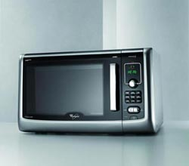
MIKROVLNNÁ RÚRA
Percy Spencer navrhol využiť magnetróny na zohrievanie potravín.
Mikrovlnná rúra využíva na ohrev jedla mikrovlny, podľa čoho má aj názov. Mikrovlny sú vyrábané v súčiastke, ktorá sa nazýva magnetrón. Mikrovlny narážajú na polárne molekuly v jedle, ako napríklad molekuly vody. Každá dávka mikrovĺn spôsobí, že sa molekuly usporiadajú jedným smerom a potom smerom opačným. Tieto zmeny sa dejú mnohokrát za sekundu a tým vzniká trenie medzi molekulami vody, ktoré sa preusporiadavajú a inými molekulami v jedle. Trením vzniká teplo a toto teplo jedlo zohreje

Slide 13
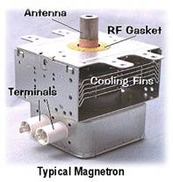
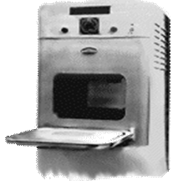

Slide 14
Po zavedení mikrovlnky do našich domácností sa často viedli polemiky o tom, či je zohrievanie v mikrovlnke rýchlejšie, efektívnejšie, zdravšie. V čom sú vlastne výhody mikrovlnej rúry oproti plynovému sporáku?
Pri zohrievaní potravín v mikrovlnej rúre sa na ohrev používa elektromagnetické žiarenie z mikrovlnej oblasti. Mikrovlny prenikajú celým objemom ohrievanej potraviny a odovzdávajú jej svoju energiu. Energiu mikrovĺn absorbujú najmä molekuly vody a preto riad a okolitý vzduch svoju teplotu zvyšujú len minimálne. Ohrev v mikrovlnej rúre je preto veľmi ekonomický.
Ak nedopatrením necháme kovovú lyžicu v mikrovlnej rúre, môžeme počas ohrevu pozorovať drobné modré záblesky. Čím sú tieto záblesky spôsobené?
Mikrovlné žiarenie po dopade na povrch kovu môže niektorým elektrónom dodať dostatočnú energiu na to, aby došlo k ich termoemisii. Vyletujúce elektróny po náraze na molekuly obsiahnuté vo vzduchu spôsobujú pri vzájomných zrážkach excitáciu elektrónov. Pri návrate elektrónov z vyššej energetickej hladiny na nižšiu dochádza k vyžiareniu fotónu. Pri ionizácii vzduchu dochádza vzhľadom k jeho zloženiu najviac k excitácii elektrónov v atómoch dusíka. Frekvencia vyžiarených fotónov odpovedá frekvencii svetelného žiarenia práve v oblasti modrej farby.

Slide 15
Prečo sa kocka ľadu lepí na prsty?
Ľad sa priliepa na prsty, lebo ich mrazí. Chlad preniká do kože a premieňa vlhkosť, resp. pot na ľad. Jeho molekuly prenikajú do pórov a viažu sa s atómami kocky ľadu. Priľnavosť býva silná a môže sa pri nešetrnej manipulácii stať osudnou, lebo dokáže strhnúť kožu z brušiek prstov, čo je veľmi bolestivé. Spravidla však netrvá pridlho, lebo celková teplota, sálajúca aj z prstov, pomaly ľad roztápa.

Slide 16
Prečo sa priesvitná fólia tak vytrvalo lepí?
V danom prípade do hry vstupuje statická elektrina. Plastová fólia je vlastne izolant, ktorý zabraňuje elektrickým nábojom v pohybe. A keďže je tenučká, ľahko priľne na nádobu aj toho najzložitejšieho tvaru, čo len umocňuje kontakt s jej povrchom. Elektrické náboje reagujú ako mnoho malých magnetov na pálenú hlinu a sklo. Vlhká fólia prilieha slabšie, lebo náboje sa rozhýbu.

Slide 17
Prečo sa cigaretový dym premieňa na kúdol?
Kúdol dymu vzniká v dôsledku rýchlosti. Zo začiatku stúpajú jeho mikročastice vďaka teplému vzduchu relatívne pomaly a nezaznamenávajú nijaké turbulencie. Ide o tzv. laminárne prúdenie. Avšak v dvoj- až štvorcentimetrovej výške sa rýchlosť stáva príliš dominantnou . Dym sa rozvíri, naruší sa jeho stabilita i počiatočná pravidelnosť a zjavujú sa prvé kúdoly.

Slide 18
Prečo sa tečúci med zvíja?
Med sa skrúca, lebo je lepkavý. Spočiatku tečie rovno, ale stačí nepatrný pohyb rukou, v ktorej držíme pohár, aby sa dráha vychýlila nabok. V tom okamihu prevládne viskozita, ktorá zabraňuje molekulám v pohybe, a med sa začne zvŕtať. Dopadá šikmo z výšky a robí kľučky.

Slide 19
Prečo sa kurča najrýchlejšie upečie na ražni?
Pretože kov je lepší vodič tepla než mäso. Rúra zohrieva ražeň, ktorý veľmi účinne uvoľňuje v kurčati kalórie, lebo je s ním v priamom kontakte. A keďže teplo naň pôsobí súčasne zvonku i zvnútra, upečie sa prakticky najrýchlejšie.

